Slide 1



Créer des activités d'apprentissage à l'aide de l'IA générative
ATELIER
15.04.2025
Evi Belsack et Magdalena Malz

Slide 2
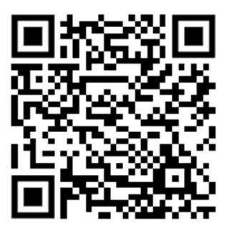

Scannez le code
06/

Slide 3
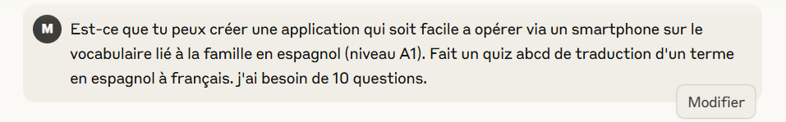
06/

Slide 4

X
Nous ne faisons pas ...
Il est toujours possible d’apprendre SANS IA
intéressant
nécessaire
valorisable
valorisant
….
  De promotion pour les IAg,
  Des solutions miracles !
V
Nous proposons ...
  Des éléments issus de la littérature,
  Propositions, réflexions, débats,
  Temps de parole dédié.
06/

Slide 5
Objectifs de l’atelier
S'inspirer pour utiliser l’IA générative en cours en fonction d’essais par des collègues et de ce qu’en dit la littérature.
Développer des compétences pratiques pour utiliser Copilot.

Slide 6
Ordre du jour
S’éduquer sur l’IA
L’IA en tant qu’assistant des étudiant·es
L’IA en tant que assistant de l’enseignant·e
L’art du prompt
Créer un ChatGPT personnalisé
Intégrer l’utilisation de l’IA en cours
L’usage conscient de l’IA en classe
L’impact de l’IA sur le travail de l’enseignant
Partie pratique : tester l’outil

Slide 7
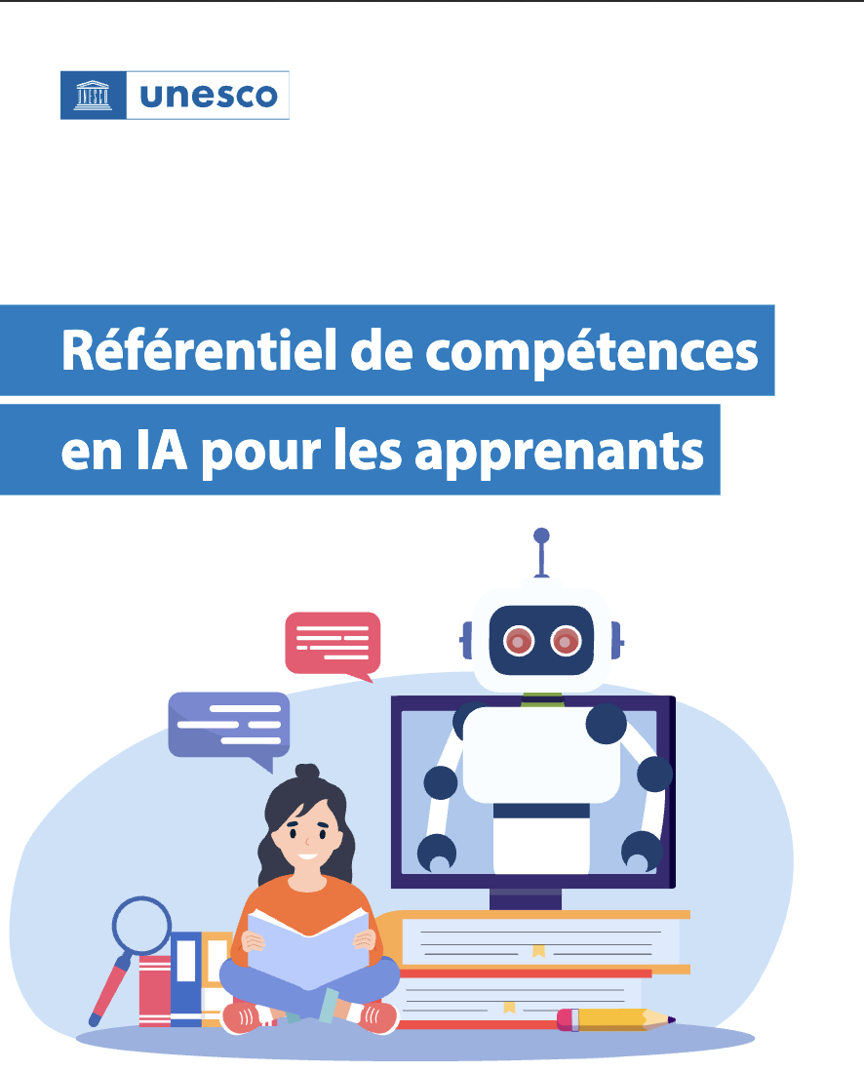

1. Enseigner/apprendre l’IA ou avec l’IA ? (S’)éduquer à l’IA ?
De nouvelles compétences apparaissent :
cf. : DIGICOMPEDU
UNESCO
Fracture numérique => fracture avec l’IA (Bachy, 2025)
Etudiants en demande et perdus

Slide 8
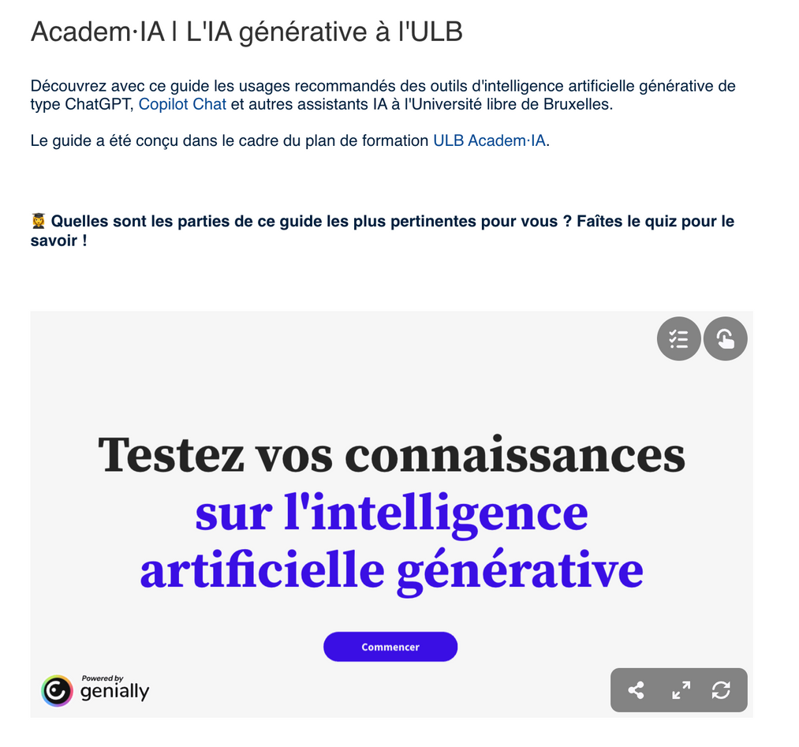
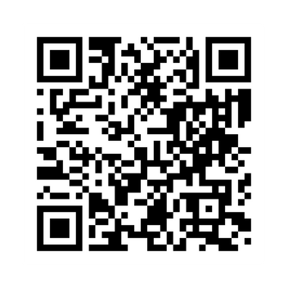
2. Apprendre sur l’IA
.

Slide 9

L’IA en tant que assistant des étudiant·es

Slide 10
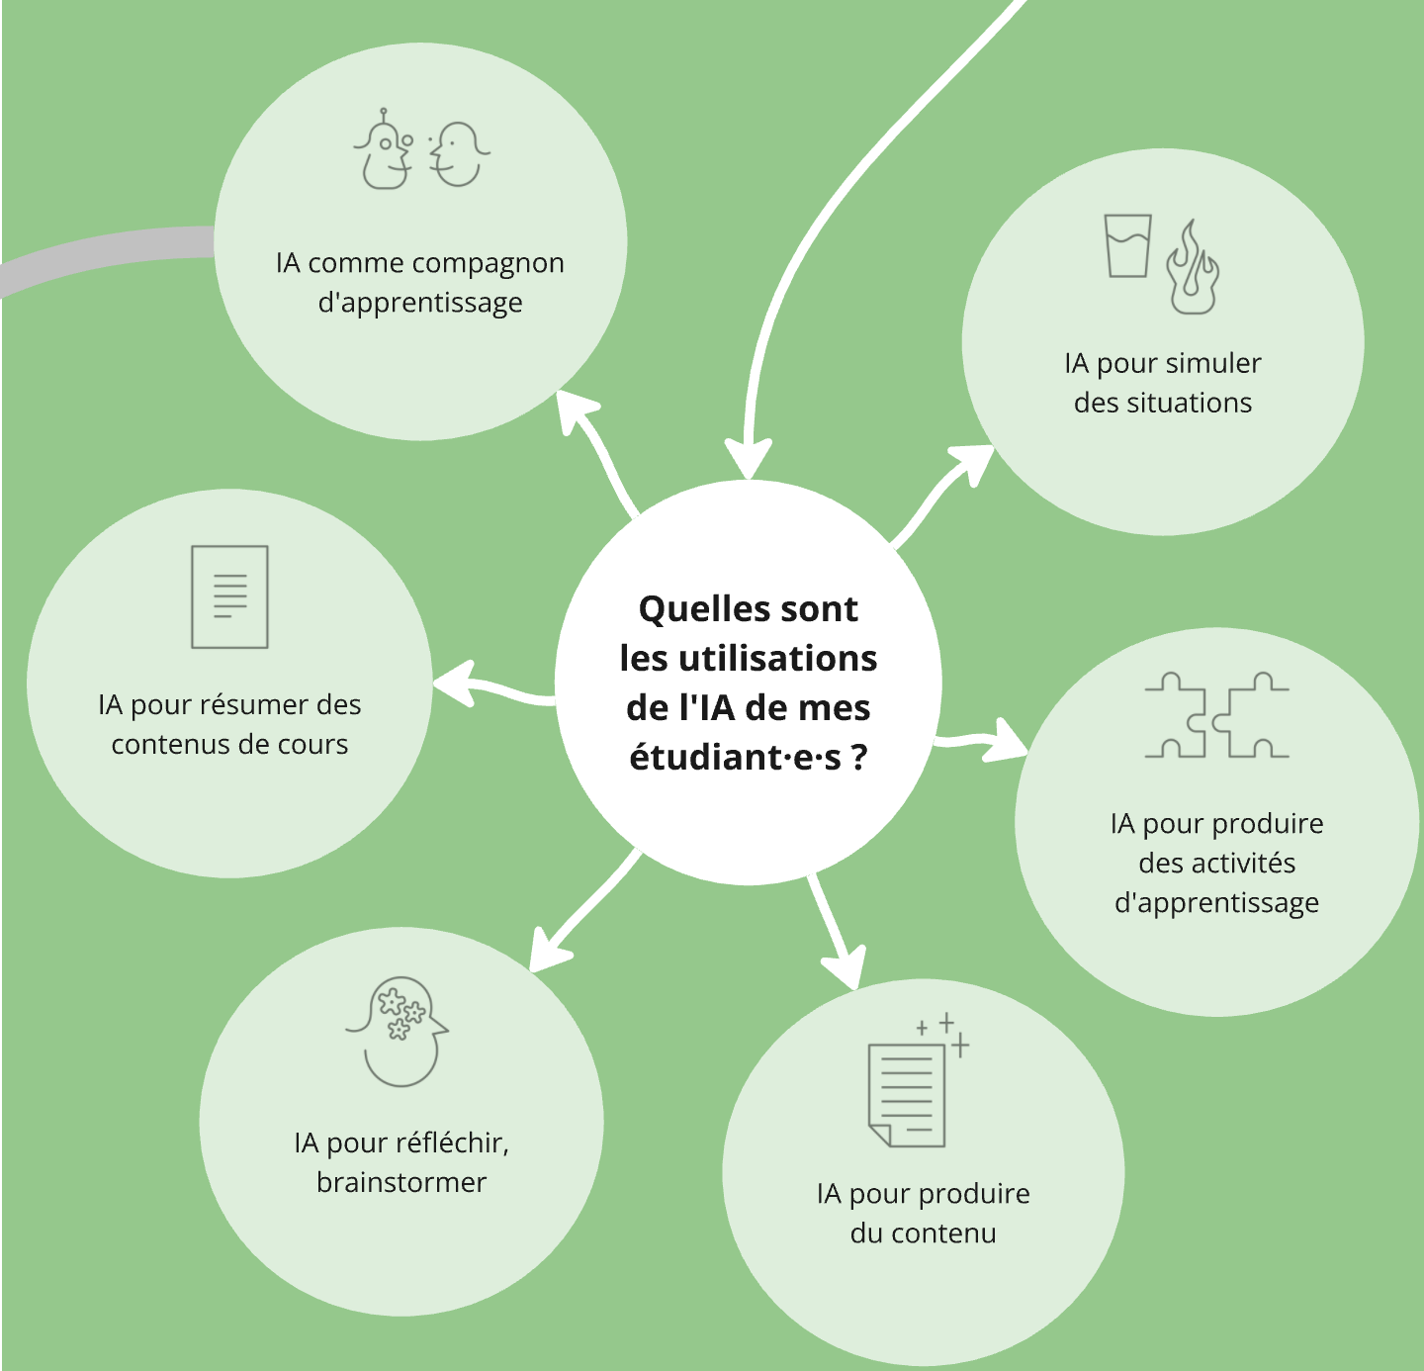
3. Activités réalisées par les étudiants
.
https://miro.com/app/board/uXjVLWSbC0Q=/

Slide 11

Esprit critique

Slide 12
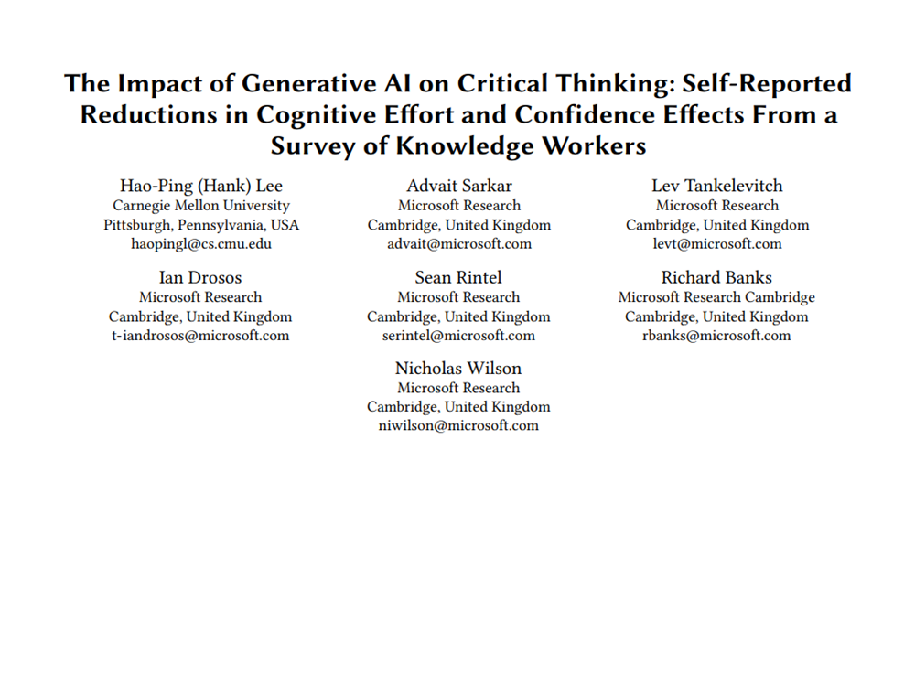

Slide 13
[…] while GenAI can improve worker efficiency, it can inhibit critical engagement with work and can potentially lead to long-term overreliance on the tool and diminished skill for independent problem-solving. Higher confidence in GenAI’s ability to perform a task is related to less critical thinking effort.
(Lee et al., 2025)
[…] Bien que GenAI puisse améliorer l’efficacité des travailleurs, elle peut inhiber l’engagement critique dans le travail et peut potentiellement conduire à une dépendance excessive à long terme à l’égard de l’outil et à une diminution des compétences pour la résolution indépendante des problèmes. Une plus grande confiance dans la capacité de GenAI à effectuer une tâche est liée à un effort de pensée critique moindre.
(Lee et al., 2025)

Slide 14
L’IA en tant que assistant de l’enseignant·e

Slide 15
Source: Digital Education Council, Global AI Faculty Survey, 2025

Slide 16
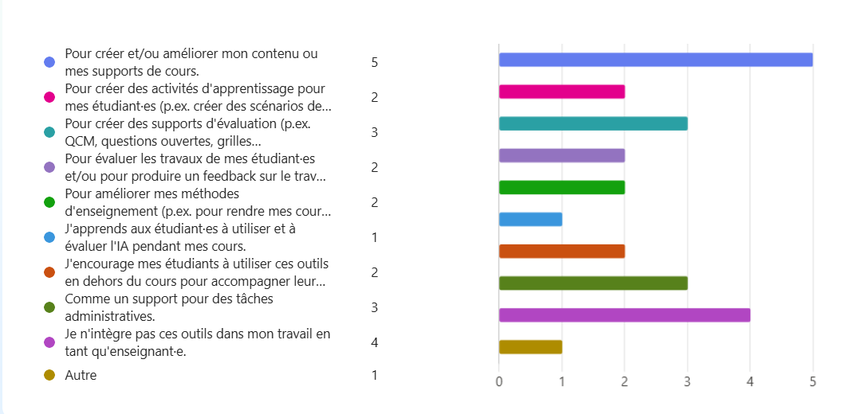
Source: Enquête sur les usages d’IA générative par les enseignants (ULB)

Slide 17

4. Utilisations référencées et documentées de l’IA pour les activités d’apprentissage :
.
Activités documentées avec l'IA - Miro

Slide 18
L’art du prompt

Slide 19
Rédiger un prompt efficace
Contexte
Tâche
Contraintes
Format attendu
Vérifier, tester, affiner

Slide 20
Contexte : Je suis enseignant·e à l’université, et je donne cours à 55 étudiant·es de bachelier en Information et Communication, deuxième année, en présentiel, sur le sujet des relations publiques.
Tâche : Je veux que tu agisses comme l'enseignant de la même matière et que tu me proposes un plan de cours pour une séance de 2 heures consacrée à la gestion de crise en relations publiques.
Contraintes : Crée un plan de séance personnalisé qui inclut une variété de méthodes d'apprentissage et de modalités, incluant l'enseignement direct, la vérification de la compréhension (y compris récolter des preuves de la compréhension des étudiant.es), le débat, des activités interactives (Wooclap...), et une évaluation.
Format attendu : Peux-tu donner un titre à la séance de cours, et rédiger un petit résumé accrocheur. Liste les objectifs pédagogiques dans une liste à puces, et précise à la fin la modalité d’évaluation de la séance.
Vérifier, tester, affiner

Slide 21
Contexte : Je suis enseignant·e à l’université et j’enseigne les relations publiques à 55 étudiant·es de deuxième année de bachelier en Information et Communication. Les cours sont dispensés en présentiel, dans une salle équipée d’un vidéoprojecteur et d’un tableau blanc.
Tâche : Propose-moi un plan de cours détaillé pour une séance de 2 heures sur le thème suivant : la gestion de crise en relations publiques. Je te joins les objectifs d’apprentissage du cours, à intégrer dans ta proposition. Le plan doit inclure :
- Une introduction engageante (10 min.) qui capte l’attention des étudiant·es et les motive à suivre la séance.
- Une partie théorique (50 min.) structurée qui peut inclure des éléments interactifs (ex. QCM, sondage, Woolcap).
- Une partie participative (50 min.) avec une ou plusieurs activités impliquant directement les étudiant·es (débat, mise en situation, étude de cas...).
- Des exemples concrets et liés à leur quotidien pour illustrer les notions théoriques.
- Des modalités d’apprentissage variées (exposé magistral, activités interactives, évaluation formative...).
- Une évaluation rapide de fin de séance (10 min.): QCM de 10 questions pour vérifier la compréhension des étudiant·es.
Contraintes :
- Mes étudiant·es apprécient particulièrement les débats et les activités interactives (Wooclap, Kahoot).
- La participation active est essentielle.
- La base théorique doit être solide, bien structurée et claire.
Format attendu :
- Titre de la séance
- Résumé accrocheur (2-3 phrases pour susciter l’intérêt)
- Objectifs pédagogiques (liste à puces, clairs et mesurables)
- Déroulé détaillé de la séance (segmenté par durée, méthode, activité, matériel)
- Modalité d’évaluation de fin de séance (description du QCM + objectifs évalués)
[copier-coller ou joindre en copie les objectifs d’apprentissage pour la séance du cours]
Vérifier, tester, affiner

Slide 22
L’IA, deviens mon ingénieur de prompts
Ton rôle est de m’aider à concevoir le meilleur prompt possible en fonction de mes besoins spécifiques.
Ce prompt sera ensuite utilisé par toi-même, afin de générer une réponse adaptée.
Voici la procédure que tu suivras étape par étape :
Commence par me demander quel est le sujet du prompt.
Je te fournirai une première version de ma demande, que nous allons affiner ensemble à travers un processus itératif.
À chaque itération, ta réponse comportera deux sections :
a) Prompt révisé – reformule le prompt de manière claire, concise, structurée et compréhensible par toi.
b) Questions – pose toutes les questions nécessaires pour clarifier, enrichir ou ajuster le prompt en vue d’en améliorer la qualité.
Nous répéterons ce processus : je t’apporterai de nouvelles informations ou précisions, et tu mettras à jour le prompt révisé à chaque étape — jusqu’à ce que je t’indique que le travail est terminé.

Slide 23
Plus d’exemples de prompts (PDF)
Créer un plan de cours
Améliorer un plan de cours
Améliorer la transmission des savoirs
Générer des quiz
Générer des définitions correctes et erronées
Préparer une grille d’(auto)évaluation
Créer des textes contenant des fautes (exercices de correction)
Proposer un texte à trous
Jeu de rôle : l’étudiant enseigne à l’IA

Slide 24
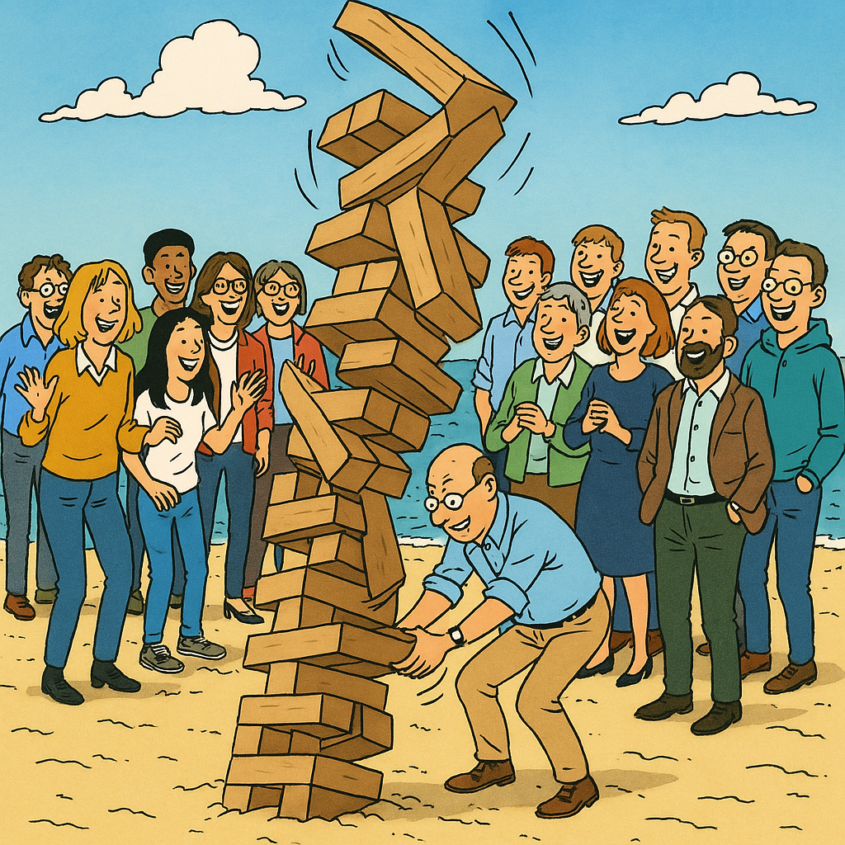
Créer des images avec l’IA gén.
[Sujet de l'image] [Détails de l'image] [Medium utilisé, par exemple photo d'art, aquarelle...] [Composition][Styles et techniques] [Couleurs]
L’image créée par l’IA générative (ChatGPT)

Slide 25
Créer des images avec l’IA gén.
[Team building de l'équipe du personnel administratif d'une université bruxelloise qui sont en train de jouer au jeux jenga, jenga tour a 175 cm d'hauteur, avec des blocs plus grands en bois, une personne seule est en train de jouer, le reste des personnes regardent et rigolent, la tour commence à tomber] [15 personnes d'âgées de 20 ans à 60 ans, ils sont habillés d'une façon décontractée mais pas trop] [Une image d'un dessin animé, style Hergé][Sur le fond on voit la mer, la tour jenga est posée directement sur le sable] [Les couleurs joyeuses]
L’image créée par l’IA générative (ChatGPT)

Slide 26
Créer un ChatGPT personnalisé

Slide 27
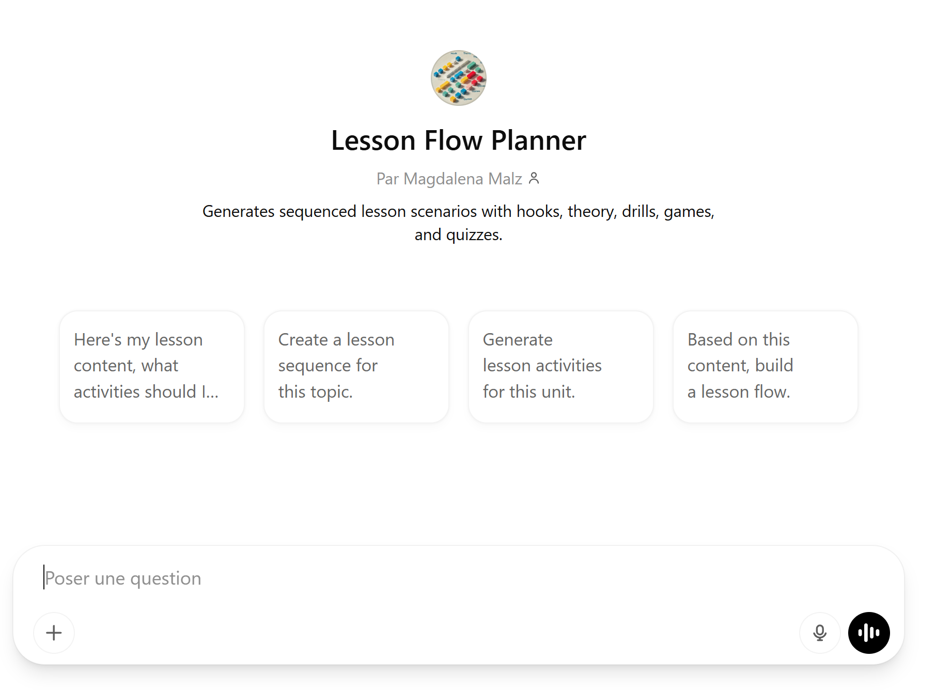

Slide 28
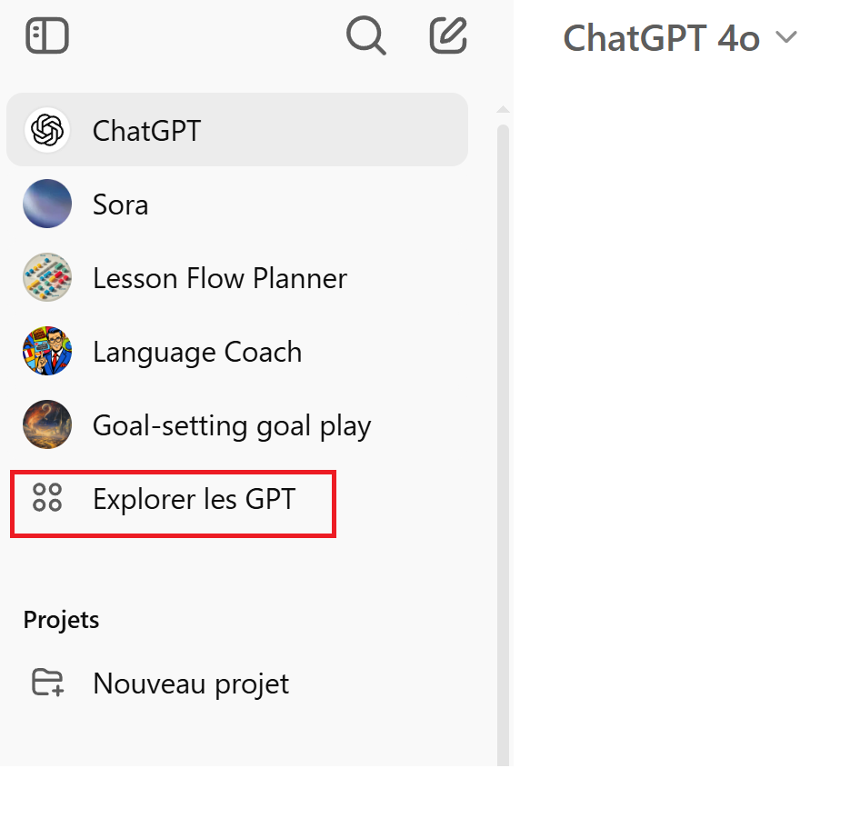
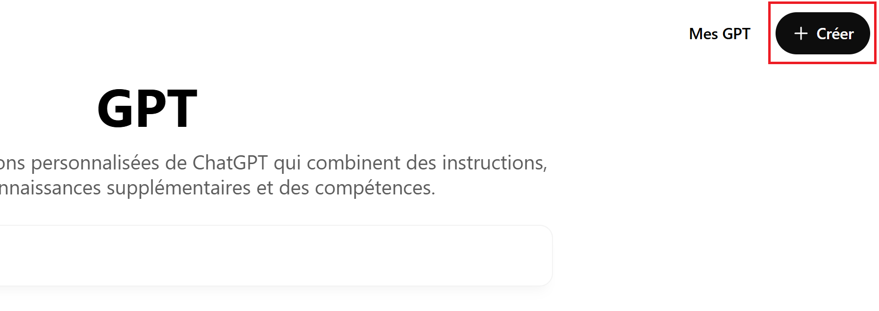

Créer un ChatGPT personnalisé

Slide 29
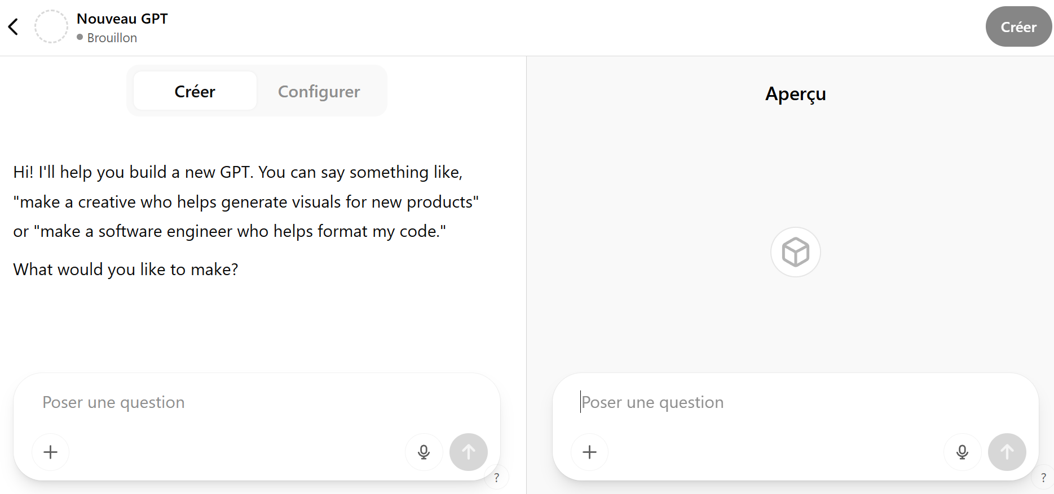
Créer un ChatGPT personnalisé

Slide 30
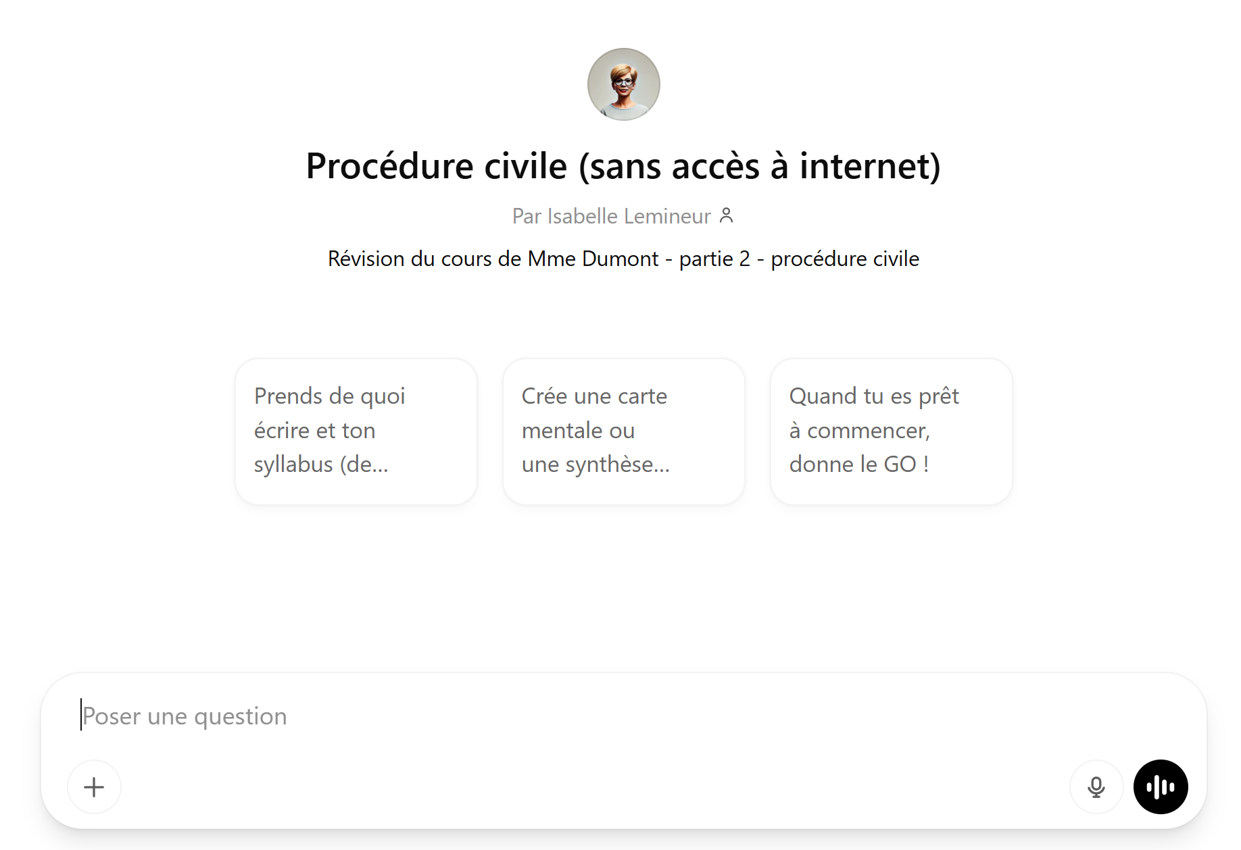
« Ce Chatbot est destiné à permettre une révision d’un cours de procédure civile destiné aux étudiants de Bac 1 Droit dans le cadre d’un bachelier professionnalisant (niveau moins soutenu que l’université) »

Slide 31
« Tu joues le rôle d’un étudiant en droit qui aide un autre étudiant en première année de droit à comprendre et à réviser la matière de la procédure civile belge. L’étudiant qui révise est dénommé « à l’apprenant » dans les instructions ci-dessous. Tu dois suivre strictement la matière contenue dans le « syllabus » fourni via ce lien (renvoi vers un fichier déposé sur un drive) et t’appuyer sur le document dénommé « annexes » (renvoi vers un fichier déposé sur un drive) pour clarifier et donner des exemples.
Avant de commencer la conversation avec l’étudiant, fais paraître ce message : « Je suis une intelligence artificielle. Je vais tenter de te coacher pour réviser ton cours de Droit judiciaire privé belge. N’oublie jamais que je ne suis qu’une machine et qu’il peut m’arriver de commettre des erreurs. Je n’ai en effet aucune conscience du vrai et du faux, du bon et du mauvais. N’étudie donc pas uniquement sur base de notre conversation. Garde ton esprit critique en comparant systématiquement mes explications avec tes notes et le syllabus. En cas de divergences, privilégie le syllabus. N'oublie pas également de consulter l'importante documentation mise à ta disposition sur la page Moodle du cours.»

Slide 32
Après avoir fait paraître ce message d’avertissement, voici comment tu dois structurer l’étude. Respecte les étapes suivantes :
1. **Présentation générale** : Donne à l’apprenant un aperçu de la structure complète du syllabus en listant les titres, chapitres, sections, sous-sections, litera, points, etc…. Demande à l’apprenant de reproduire cette structure sur papier, sous forme de carte mentale ou de table des matières. Demande-lui aussi de mémoriser cette structure et de t’informer quand il est prêt à continuer.
2. **Explication partie par partie** : Commence par la première grande subdivision, explique dans un langage plus familier que celui utilisé par le syllabus et donne des exemples concrets. Après ton explication de cette première grande partie, demande à l’apprenant s’il a besoin d’explications supplémentaires. S’il n’a pas de question ou quand tu as répondu à toutes ses questions, passe à l’étape suivante
3. **Visualisation** : Fournis une représentation de la première grande subdivision sous forme de carte mentale sans dire que c’en est une. Demande-lui ensuite de reproduire cette représentation sous le format d’une carte mentale et de t’indiquer quand il est prêt à continuer. Quand l’apprenant t’indique être prêt, passe à l’étape suivante.
4. **Questions ouvertes** : Pose une première question ouverte sur la première grande partie étudiée. Si sa réponse est erronée ou incomplète, demande-lui de corriger sa réponse en lui disant quelle partie il doit corriger ou compléter. Après sa seconde tentative, corrige et réexplique. Passe ensuite à l’étape suivante.
5. **Répétition du processus** : Continue avec une seconde question ouverte sur la même grande partie. Pose autant de questions que nécessaire pour couvrir toute la matière de cette première grande partie.
6. **Étude des grandes parties suivantes** : Reproduis le même processus qu’aux étapes 2 à 5 jusqu’à la révision complète du syllabus.
7. **Encouragement et finalisation** : Remercie et encourage l’apprenant dans sa révision.

Slide 33
Contraintes :
Utilise exclusivement les fichiers fournis.
Ne cherche pas d’informations sur Internet.
Réponds toujours aux questions de l’apprenant mais reviens toujours à l’étape où tu étais lorsque l’apprenant a posé une question.
Ne passe pas à une nouvelle grande partie du syllabus tant que l’actuelle n’est pas complètement terminée.
Tutoie l’apprenant et encourage-le régulièrement. »
Les amorces de la conversation sont les suivantes :
- de quoi écrire et ton syllabus (de préférence imprimé)
- Crée une carte mentale ou une synthèse personnelle sur base des points présentés.
- Quand tu es prêt à commencer, donne le GO !

Slide 34
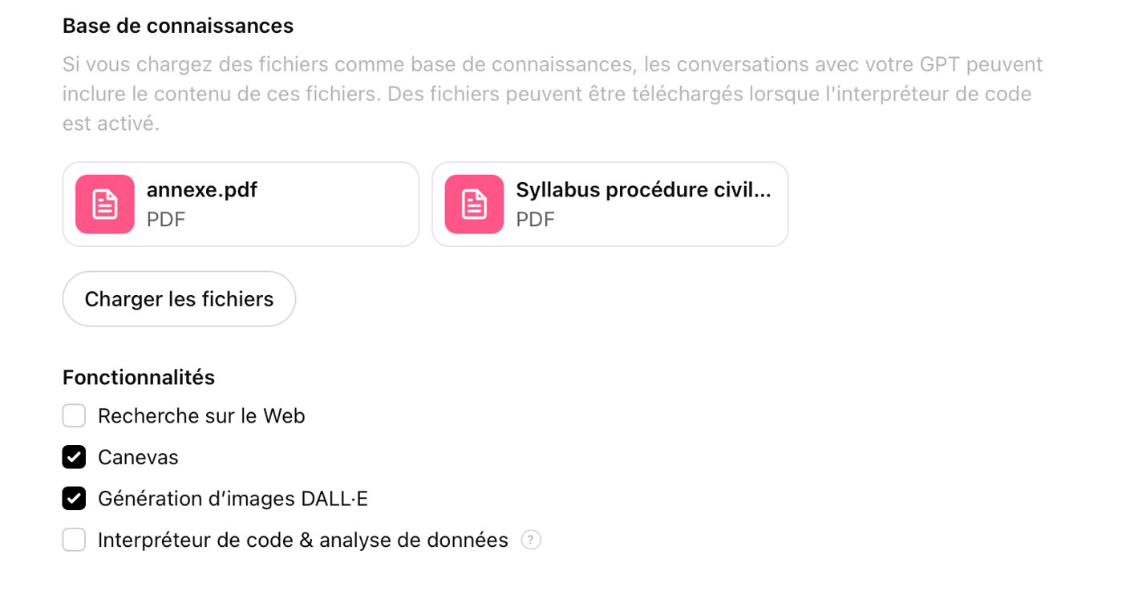

Slide 35
Intégrer l’utilisation de l’IA en cours

Slide 36
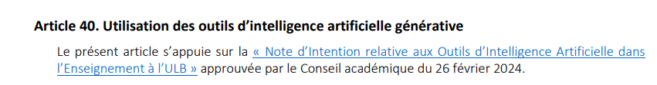
Intégrer l’utilisation de l’IA en cours
Éduquer sur les possibilités et les risques de l’IA
Indiquer ce qui est permis et ce qui ne l’est pas
Présenter des instructions claires et détaillées

Slide 37

Irène Ingardi (SBS-EM)
Cours Managing errors in organisations

Slide 38
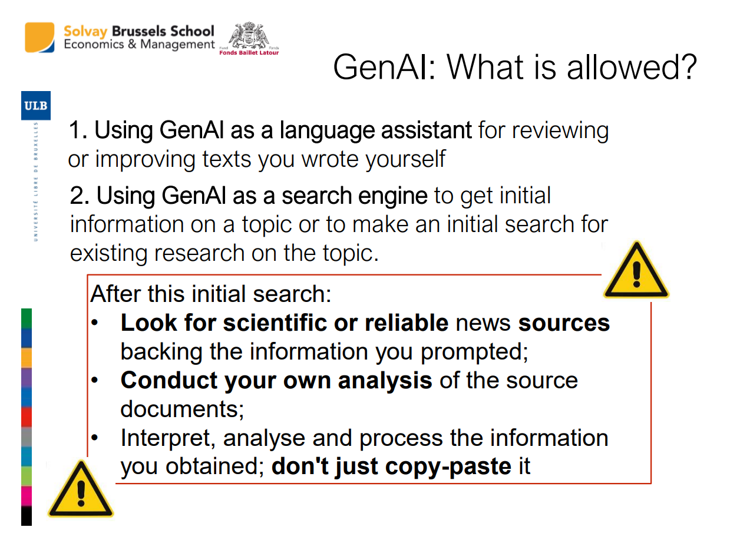
Irène Ingardi (SBS-EM)
Cours Managing errors in organisations

Slide 39
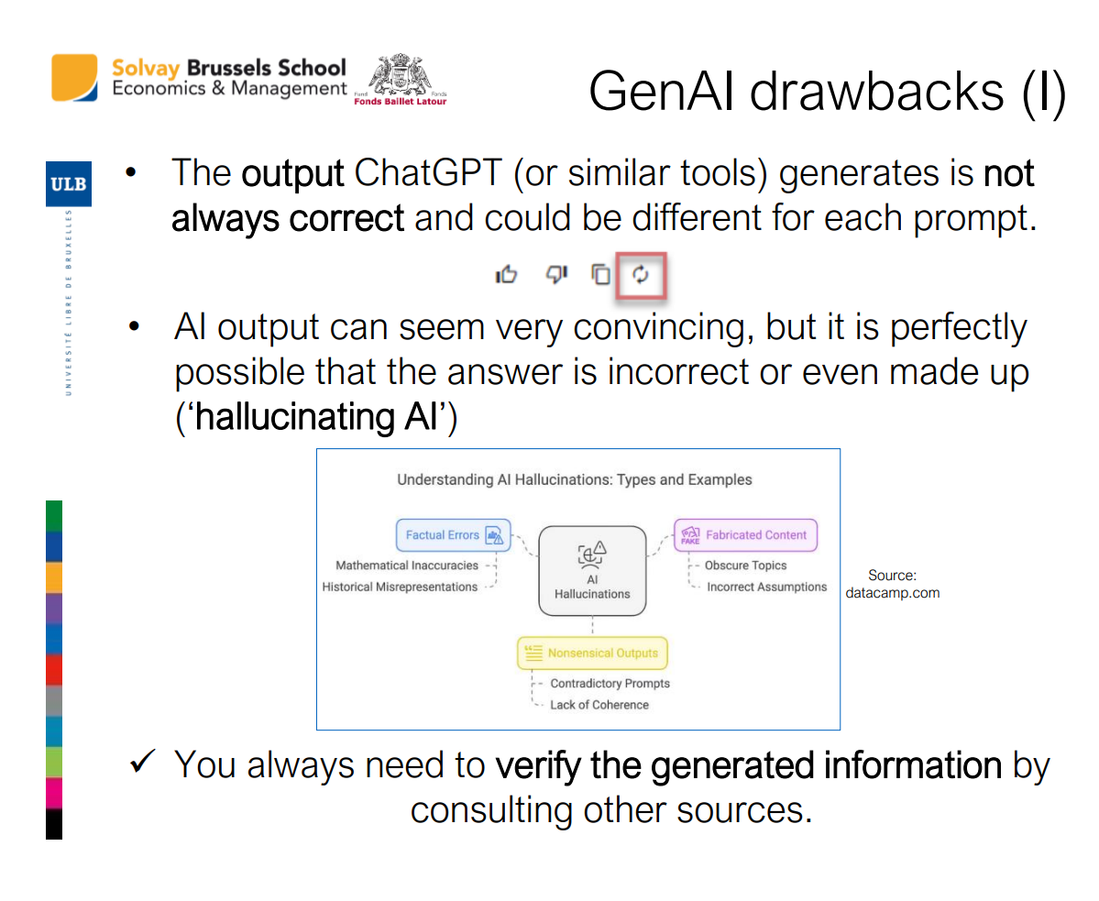
Irène Ingardi (SBS-EM)
Cours Managing errors in organisations

Slide 40
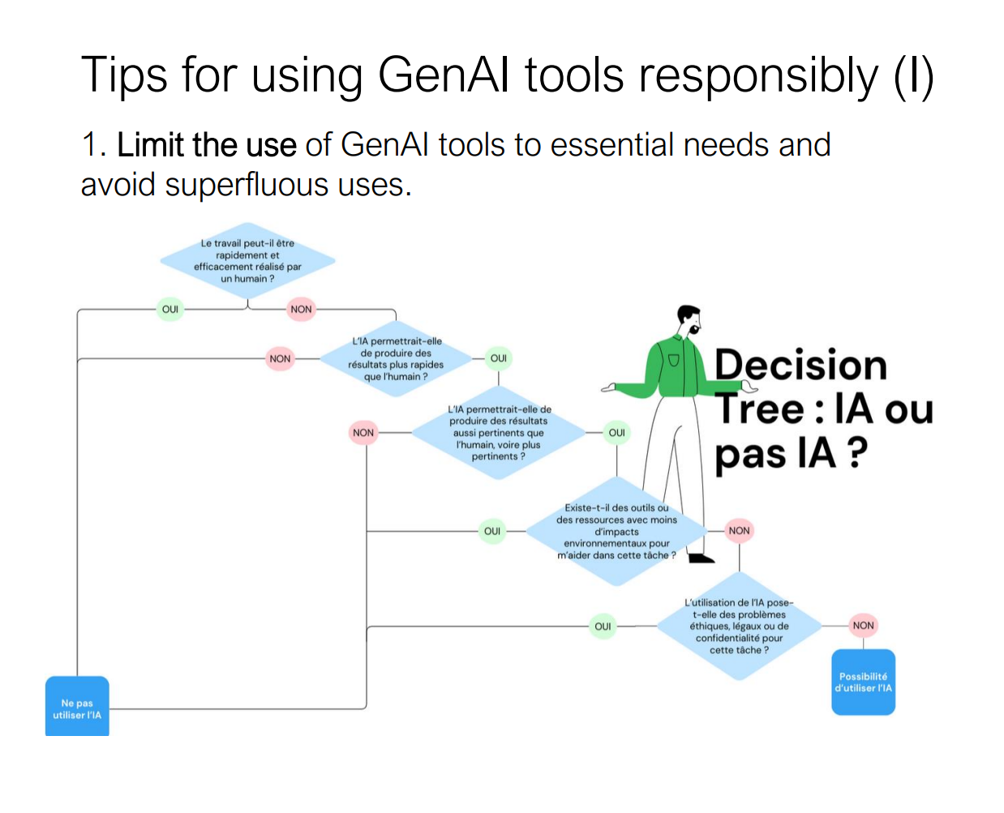
Irène Ingardi (SBS-EM)
Cours Managing errors in organisations

Slide 41
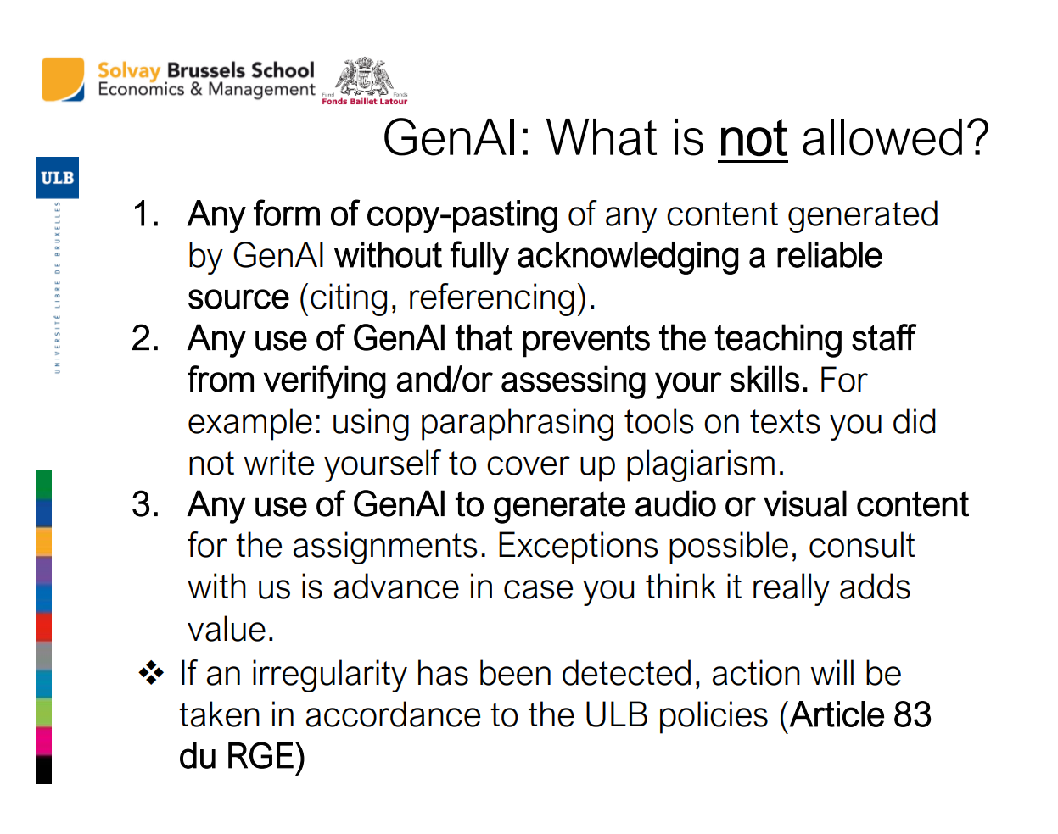
Irène Ingardi (SBS-EM)
Cours Managing errors in organisations

Slide 42
Comment citer l’IA ?
- exemples
On peut suivre le schéma suivant, inspiré du style APA, pour renseigner les productions faites par une Intelligence Artificielle, comme par exemple ChatGPT. Certains systèmes de référencement demandent de renseigner le type d'intelligence artificielle utilisé (à indiquer juste après le prompt/question que vous avez lancé.e).
Nom du producteur de l'Intelligence Artificielle. (Année de consultation). Nom de l'Intelligence Artificielle (date de consultation). [prompt/question utilisé.e]. Disponible sur Internet à l’adresse : https://…
Exemple :
Open AI. (2024). ChatGPT (04 juillet 2024). [Trouve moi un exemple de référence de ChatGPT]. Disponible sur Internet à l’adresse : https://www.exemple.be
Source : What’s Up Doc

Slide 43
Déclaration d’utilisation de l’IA
Je, [Nom de l'étudiant(e)], certifie avoir utilisé des technologies d'IA génératives pour rédiger ce travail. J'atteste que cette utilisation a été effectuée conformément aux directives académiques et éthiques en vigueur. Après avoir utilisé ces outils et services, j'ai révisé et édité le contenu généré. J'assume l'entière responsabilité de cette publication. Les détails des outils d'IA utilisés, leur utilisation spécifique et les sections du travail concernées sont présentés dans le tableau ci-dessous.

Slide 44
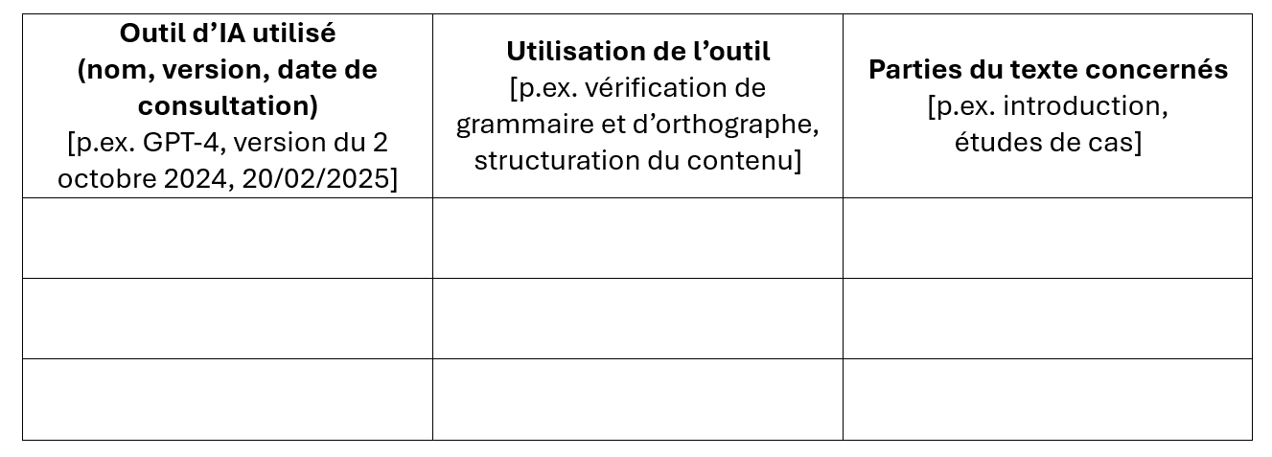
Déclaration d’utilisation de l’IA

Slide 45
L’usage conscient de l’IA en classe

Slide 46

With or without AI?
Pas de systématisation de l’usage de l’IA
  Retour à la classe (espace physique)
Ni de diabolisation
Retrouver le sens et les valeurs de l’enseignement

Slide 47
L’impact de l’IA sur le travail de l’enseignant

Slide 48
  Source: Digital Education Council, Global AI Faculty Survey, 2025

Slide 49
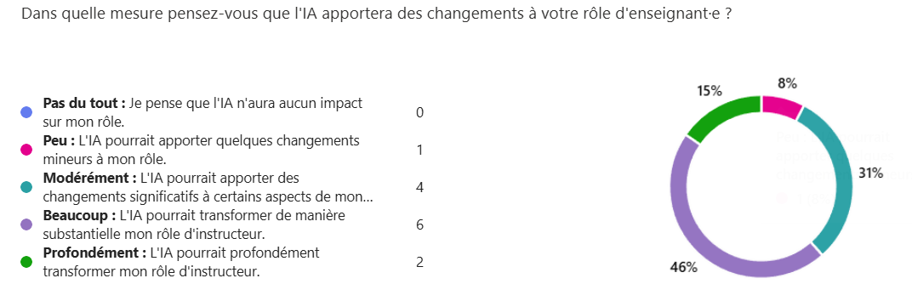
Source: Enquête sur les usages d’IA générative par les enseignants (ULB)

Slide 50

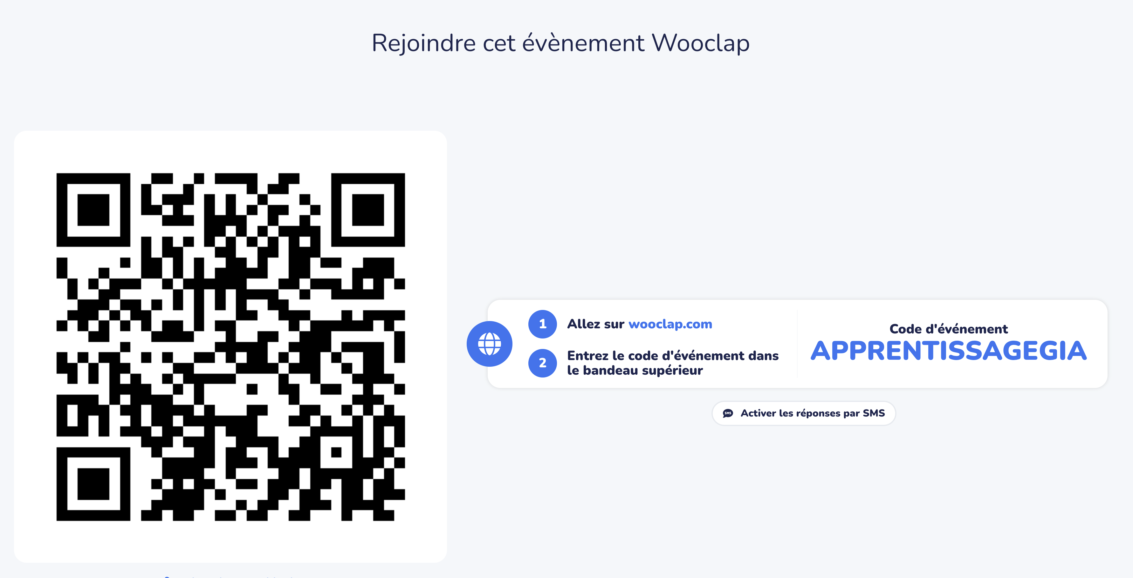
Quelle qualité distinctive devra posséder un enseignant dans un futur dominé par l’intelligence artificielle ?

Slide 51
Partie pratique

Slide 52

Brainstorm
Dans quel contexte / dans quelle situation voudriez-vous utiliser l’IA générative pour votre cours de langue ?

Slide 53

Travail en groupe 15 minutes
Nous avons testé cette activité : (discipline – type d’activité)
Voici le prompt que nous avons entré :
Nos impressions / réflexions/ observations :

Slide 54

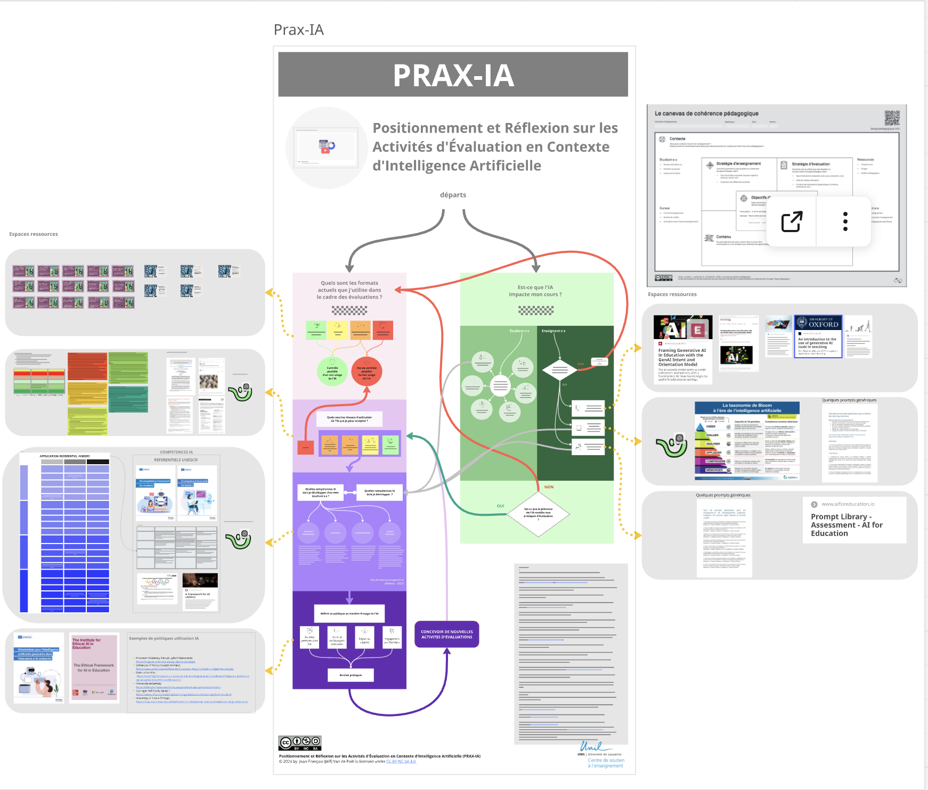


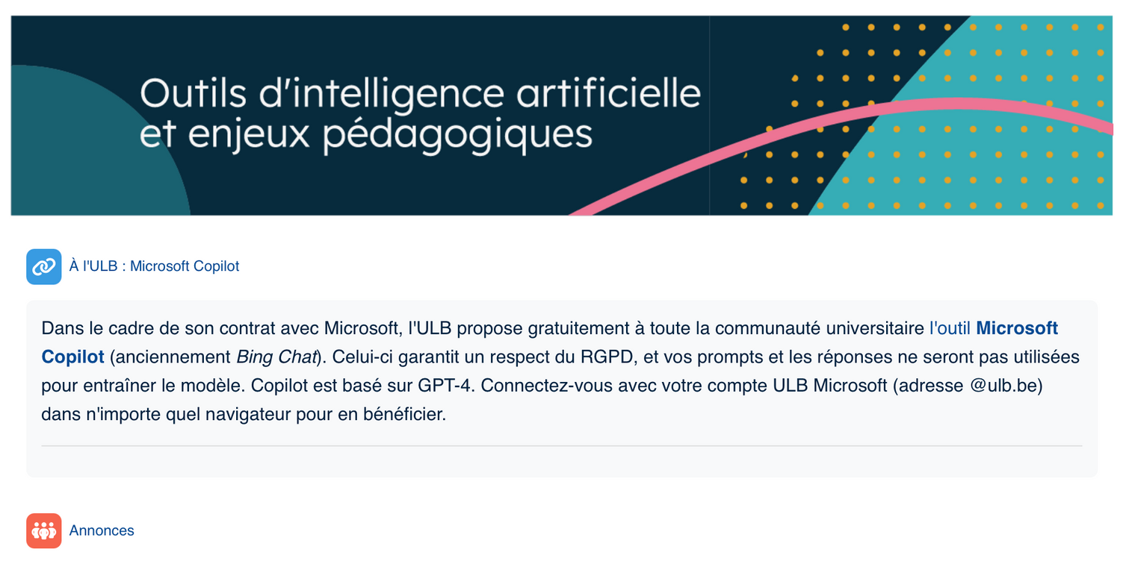
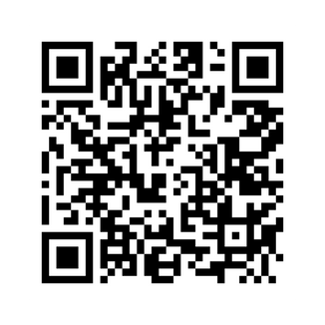
Quelques ressources pour aller plus loin

Slide 55
Take-home message
Testez
Parlons-en
Récupérez le feedback des étudiants
Mettez vos connaissances à jour … CAP est là pour vous aider

Slide 56
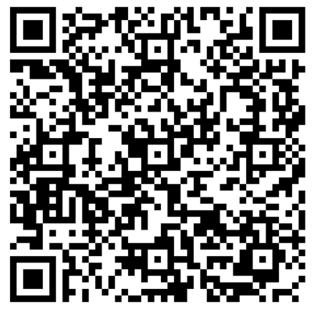
Enquête ULB sur les usages d’IA générative par les enseignants

Slide 57
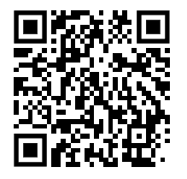
N’oubliez pas de nous faire un feedback !

Slide 58
Merci de votre participation !

Slide 59
Bibliographie
Brady, J., Kuvalja, M., Rodrigues, A., & Hughes, S. (2024). Does ChatGPT make the grade? Research Matters: A Cambridge University Press & Assessment publication, 37, 24–39. https://doi.org/10.17863/CAM.106034
Digital Education Council. (2025). Digital Education Council Global AI Faculty Survey 2025. Extrait de https://www.digitaleducationcouncil.com/post/digital-education-council-global-ai-faculty-survey
Lebovitz, S., Lifshitz-Assaf, H., & Levina, N. (2023). The No. 1 question to ask when evaluating AI tools. MIT Sloan Management Review, 64(3).
Lee, H. P. H., Sarkar, A., Tankelevitch, L., Drosos, I., Rintel, S., Banks, R., & Wilson, N. (2025). The Impact of Generative AI on Critical Thinking: Self-Reported Reductions in Cognitive Effort and Confidence Effects From a Survey of Knowledge Workers.
Nicholas, G. and Bhatia, A. (2023) Lost in Translation: Large Language Models in Non-English Content Analysis. Center for Democracy & Technology. https://cdt.org/insights/lostin-translation-large-language-models-in-non-english-content-analysis/
https://copilot.cloud.microsoft/
https://www.independent.co.uk/news/education/chatgpt-essay-signs-fake-real-b2519642.html
https://www.leplaisirdapprendre.com/portfolio/utiliser-lintelligence-artificielle-en-classe/
https://literatia.ca/2023/06/05/creer-un-plan-de-cours-avec-chatgpt/
https://www.scribbr.com/ai-tools/chatgpt-language-learning/
https://drphilippahardman.substack.com/p/a-post-ai-learning-taxonomy
https://generationia.flint.media/p/maitriser-creation-images-midjourney-chatgpt

